Slide 1
C++ Třídy a objekty
MSCPPO
Petr Krulík
petr.krulik@gopas.cz
2.3.2009
http://pocitacova.skola.cz/DetailKurzu.aspx?IDKurzu=4019

Slide 2
Výhody OOP
Programovat objektově se určitě vyplatí.
Složité problémy se pomocí objektů lépe modelují.
Dekompozice do objektů je základem kvalitní modularity řešení.
Objekty mohou řešit složitější úkoly než funkce.
Objekty jsou vhodné pro tvorbu knihoven, snadno se znovu-používají a upravují.
Údržba objektového kódu je snazší.
Stroustrup: Object-oriented does not imply „good“.

Slide 3
Principy OOP
Objekty se používají k modelování reálného světa.
ZAPOUZDŘENÍ
Ukrývání dat a implementace. Objekt je z vnějšího pohledu „black box“.
DĚDIČNOST
Nové objekty mohou vznikat na základě už existujících. Vznikne tak „speciální“ varianta „základní“ třídy.
POLYMORFISMUS
Různé objekty můžou z vnějšku vypadat stejně a přesto plnit různé úkoly.

Slide 4
Terminologie v C++
Termín objekt je v C++ poněkud nešikovný (příliš obecný).
Třída (class) - je datovým typem.
Instance - je proměnnou dané třídy.
Termín „objekt“ v C++ spíše označuje instanci. Leckdo jím však může myslet třídu.
Atribut je členskou proměnnou třídy (data).
Metoda je funkce zapouzdřená ve třídě (kód).
K prvkům rozhraní přistupujeme pomocí operátoru tečka nebo šipka.
Třída instance;
Třída* ukazatel = &instance;
cout << instace.atribut << ukazatel->metoda(parametr);

Slide 5
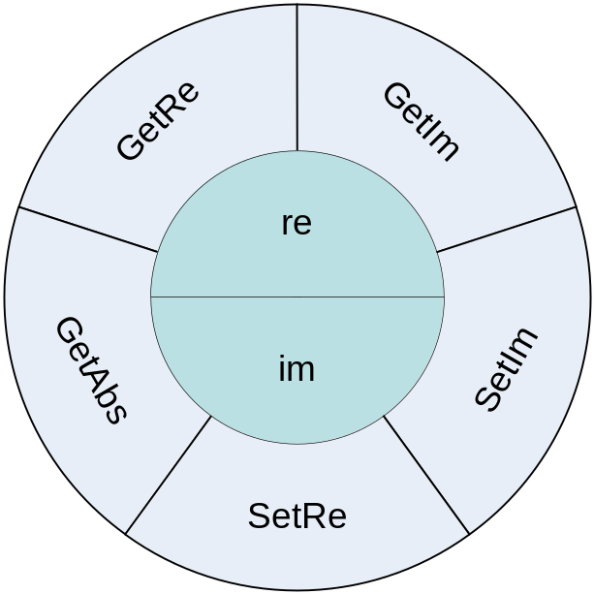
Zapouzdření
Objekt sdružuje data a chování.
Vnitřní stav objektu je určen hodnotou atributů.
Data objektu jsou před klientem ukrytá.
Klient s objektem se komunikuje zasíláním zpráv.
Zaslat zprávu objektu znamená zavolat jeho metodu.

Slide 6
Deklarace třídy
Klíčová slova struct a class jsou téměř identická.
class CKomplex {
double _re;
double _im;
};
int main() {
CKomplex k;
k._re = 3; // nejde
}
Klíčové slovo class vynucuje ukrývání dat. Implicitní rozhraní je private.
struct CKomplex {
double _re;
double _im;
};
int main() {
CKomplex k;
k._re = 3; // bez problému
}
Klíčové slovo struct nepředpokládá ukrývání dat. Implicitní rozhraní je public.

Slide 7
POD
Kompatibilita s jazykem C.
Plain Old Data - struktury z jazyka C jsou z pohledu C++ POD.
Co chybí POD třídě:
Uživatelsky deklarované konstruktory.
Privátní nebo protected nestatické atributy.
Základní třída
Virtuální funkce
Inicializace:
expression | POD type T | non-POD type T
new T | not initialized | default-initialized
new T( ) | always default-initialized
new T(x) | always initialized via constructor

Slide 8
Public a private rozhraní
Až poznáme dědičnost přibude rozhraní protected.
Prvkem rozhraní může být atribut, metoda nebo i lokální typ či zahnízděná třída.
Public rozhraní je veřejné. Můžete k němu přistupovat odkudkoli (z globální funkce nebo metody jiné třídy).
Private rozhraní je soukromé. Můžete k němu přistupovat výhradně z metod té samé třídy.

Slide 9
Atributy třídy
Datové členy definují stav objektu.
Vyhýbejte se veřejným atributům.
Kombinace veřejných a neveřejných atributů v jedné třídě obvykle značí zmatení na straně programátora.
Ukrývání dat a implementace je vždy žádoucí.
Privátní atributy jsou nedostupné ale nikoli neviditelné (ovlivňují velikost třídy).
Zvažte použití Pimpl idiomu (překladačový firewall).

Slide 10
Princip Pimpl
Neviditelná privátní data.
// pimpl.h
class CPimpl {
// dopředná deklarace
struct PrivData;
PrivData *_data;
public:
CPimpl();
~CPimpl();
};
Všechny atributy Vaší třídy uzavřete strukturou deklarovanou uvnitř implementačního souboru.
Do hlavičkového souboru umístíte jen dopřednou deklaraci této struktury.
Vaše třída bude mít jediný privátní atribut a to ukazatel na dopředně deklarovanou strukturu.
Konstruktor strukturu vytvoří a destruktor zruší (pozor na RULE OF THREE).
Pimpl vede na složitější a pomalejší kód, tudíž jeho použití je nutno pečlivě zvážit.
V literatuře občas pod názvem třída typu Handle.
// pimpl.cpp
struct CPimpl::PrivData {
int prisne_tajne;
};
CPimpl::CPimpl() {
_data = new PrivData;
}
CPimpl::~CPimpl() {
delete _data;
}

Slide 11
Metody třídy
Kód, který mění nebo čte interní stav objektu.
class CKomplex {
private:
double _re;
double _im;
public:
double GetRe() const
{ return _re; }
double GetIm() const
{ return _im; }
void SetRe( double re )
{ _re = re; }
void SetIm( double im )
{ _im = im; }
};
Uvnitř metod máte plný přístup k soukromým atributům.
Metody (nevirtuální) nemají vliv na velikost třídy.
K volaní (nestatické) metody nutně potřebuji instanci.
Ukazatel na instanci je skrytým parametrem každé (nestatické) metody.
Volání (nevirtuální) metody je stejně rychlé jako volání globální funkce.

Slide 12
Implementace metod
Třída má zpravidla svůj hlavičkový a implementační zdrojový soubor.
// generator.h
struct Generator {
// vrat nahodne cislo od a do b
int get( int a, int b );
double get( double a, double b );
};
Hlavičkový soubor obsahuje jen deklarace typů nebo implementaci inline metod.
Hlavičkový soubor je vkládán pomoci #include direktivy do zdrojových souborů uživatele.
Implementační soubor definuje těla metod nebo statických atributů.
Detaily implementace uživatele nezajímají.
Implementace může být součástí staticky linkované knihovny (lib)
Základ ukrývání implementace.
// generator.cpp
int Generator::get( int a, int b )
{
return a + rand() % (b-a);
}
double Generator::get( double a, double b )
{
return a+(b-a)*(rand()/(b-a));
}

Slide 13
Ukazatel this
Metody jsou sdílené pro všechny instance třídy.
struct ThisTest {
int x;
void ShowThis()
{ cout << “this=“ << this << endl; }
void SetX( int x )
{ this->x = x; }
};
int main( ) {
ThisTest a, b;
cout << “addr a=“ << &a << endl;
a.ShowThis();
cout << “addr b=“ << &b << endl;
b.ShowThis();
ThisTest *ptr = NULL;
ptr->ShowThis();
// crash !!!
ptr->SetX( 0 );
}
Ukazatel this je přístupný pouze uvnitř (nestatických) metod.
Ukazuje na instanci použitou při volání metody.
Musím použít, pokud parametr metody zastíní atribut.
Jmenná konvence radí označit název atributu prefixem, aby k zastínění parametrem nedošlo.
Může nabýt nulové hodnoty.

Slide 14
Inline metody
Je nepřijatelné platit za zapouzdření ztrátou výkonu aplikace.
// InlineTest.h
struct InlineTest {
int _x;
// implementace uvnitř třídy
void SetX( int x )
{ _x = x; }
// deklarace uvnitř třídy
inline int GetX() const;
};
// implementace vně třídy
inline int InlineTest::GetX() const
{ return _x; }
Zapouzdření nabádá k volání get/set metod pro přístup k atributům.
Volání metody je však pomalejší než přímá adresace atributu.
Inline metody se nevolají nýbrž vkládají, odpadá režie spojená s voláním funkce.
Inline metody by měli být krátké.
Pokud je inline metod ve třídě málo, implementujeme je přímo uvnitř deklarace třídy.
Pokud je inline metod hodně, oddělíme deklaraci a implementaci.

Slide 15
Const metody
“const” rozhraní je stejně důležité jako public nebo private.
struct ConstTest {
// nelze měnit const metodou
int _x;
// lze měnit uvnitř const metod
mutable int _pocet;
// nekonstantní metoda
void SetX( int x )
{ _pocet = 0;_x = x; }
// konstantní metoda
int GetX() const
{ ++_pocet; return _x; }
};
// parametr je pouze vstupní [in]
void Zobraz( const ConstTest& par )
{
// mohu použít jen const metody
cout << par.GetX() << endl;
}
Konstantní metody nesmí měnit stav objektu.
Na konstantní instanci nesmíte volat jiné než konstantní metody.
Všechny dočasné (nepojmenované) instance jsou konstantní.
Instance často předáváme jako parametr funkce pomocí konstantní reference nebo ukazatele.
VYJÍMKA! Pokud nutně musíte změnit atribut uvnitř konstantní metody, musí být atribut deklarován jako mutable.

Slide 16
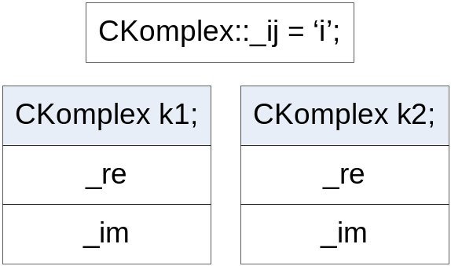
Statické atributy a metody
Statické atributy jsou sdílené mezi všemi instancemi třídy.
// komplex.h
class CKomplex {
private:
double _re;
double _im;
static char _ij; // imag. jedn.
public:
static char GetIj()
{ return _ij; }
…
};
Statické atributy neleží uvnitř instance.
Paměťové místo je třeba definovat v implementačním souboru.
Statické metody nepotřebují instanci k volání.
Nepředává se this ukazatel tudíž nelze zevnitř statické metody přistupovat k nestatickým atributům a metodám.
// komplex.cpp
char CKomplex::_ij = ‘i’;
// main.cpp
int main() {
cout<< CKomplex::GetIj()<< endl;
}

Slide 17
Zpřátelené třídy a funkce
Občas je výhodné propůjčit přístup k soukromým prvkům externí funkci/třídě.
// secret.h
class CSecret {
private:
int _secretNumber;
friend class CSecretPrinter;
friend int SecretReset(CSecret&);
};
Do deklarace třídy lze vložit seznam zpřátelených tříd či funkcí.
Přítel má přístup k soukromému rozhraní třídy jako by byl jejím členem.
Jedná se o výjímku z pravidla zapouzdření.
Rozsáhlý seznam zpřátelených funkcí či tříd zpravidla indikuje chybu v návrhu.
// main.cpp
class CSecretPrinter {
public:
void print(CSecret& p)
{ cout << p._secretNumber; }
};
int SecretReset(CSecret& p) {
int tmp = p._secretNumber;
p._secretNumber = 0;
return tmp;
}

Slide 18
Úroveň zapouzdření
Slabé zapouzdření znemožňuje budoucí změny implementace.
struct CKomplex {
double re, im;
};
class CKomplex {
public:
double GetRe() const;
double GetIm() const;
void SetRe(double);
void SetIm(double);
private:
// whatever...
};
Nevýhodou struktury je že není flexibilní, když se Vám začne měnit kód pod rukama.
Jakmile jednou klient začne používat strukturu, nelze prakticky změnit její prvky. Příliš mnoho klientského kódu by se muselo přepsat.
Jestliže se rozhodnete prvky vypočítávat nikoli ukládat, máte smůlu.
Měřítkem zapouzdření je, kolik kódu bude potřeba přepsat v případě změny.
Pokud u třídy zachovám public rozhraní, tak klientský kód bude pořád validní a nutné změny budou lokalizovány v implementační jednotce třídy.
http://www.ddj.com/cpp/184401197

Slide 19
Zapouzdření a globální funkce
Zapouzdření je jen prostředek nikoli cíl… Scott Meyers.
if(f má být virtuální)
pak f bude členskou funkcí C;
else if(f je operator <<, >>) {
pak f je nečlenská funkce;
if(f potřebuje neveřejné členy C)
pak f je friend C;
}
else if(f potřebuje konverzi na levém parametru) {
pak f je nečlenská funkce;
if(f potřebuje neveřejné členy C)
pak f je friend C;
}
else if(f může mít C-rozhraní)
pak f je nečlenská funkce;
else
f je členskou funkcí C;
C++ je hybridní jazyk.
Programovat objektově neznamená zapouzdřit všechny funkce do tříd.
Třída se 100 metodami je obtížne znovupoužitelná.
Znovupoužitelná třída musí mít minimální (leč úplné) rozhraní.
Preferujte non-member non-friends funkce.
Flexibilita návrhu roste. Lze rozdělit funkcionalitu do více hlaviček.
Klient vybírá požadovanou funkcionalitu pomoci #include.

Slide 20
Inicializace objektu
Má-li objekt neveřejná data, musí se inicializovat sám.
První volanou metodou je vždy konstruktor třídy.
Volání konstruktoru je vždy (automaticky) spjaté s vytvořením instance třídy.
Konstruktorů může být více, pak mezi nimi volí klient.
Kompilátor generuje defaultní a kopírovací konstruktor. Jejich tělo volá defaultní (kopírovací) konstruktor na všechny atributy či základní třídy.
Pokud třída deklaruje vlastní konstruktor, kompilátor přestane generovat defaultní.
// komplex.h
class CKomplex {
public:
// defaultní c-tor
CKomplex();
…
private:
double _re, _im;
};
// komplex.cpp
CKomplex::CKomplex( )
// seznam inicializatorů pro
// atributy a základní třídy
: _re(0), _im(0)
{ }

Slide 21
Seznam inicializátorů
Preferujte inicializace před přiřazením. Pozor na pořadí atributů.
class CKomplex {
public:
CKomplex( double re, double im )
: _re(re), _im(im),
_abs( sqrt(_re*_re+_im*_im)
{ }
private:
double _re, _im;
// nutno deklarovat az po re a im
// počáteční hodnota je závislá
double _abs;
};
Atributy bez explicitní inicializace se implicitně inicializují defaultním konstruktorem (pokud nejsou POD).
A() { b = 10; c = 11; }
je stejně rozvinut do tvaru
A() : b(), c() { b=10; c=11; }
proč neušetřit čas
A() : b(10), c(11) { }
Přiřazovací operátor je nutně pomalejší než konstruktor (uklízí předchozí stav objektu).
Atributy inicializujte ve stejném pořadí, v jakém jsou deklarovány. Pokud atribut A potřebuje pro inicializaci hodnotu atributu B, musí být B deklarováno (a inicializováno) před A.

Slide 22
Defaultní konstruktor
Třída T bez defaultního konstruktoru se obtížně se používá.
struct NoDefault {
NoDefault( int ) { }
};
struct Agregace {
NoDefault _x;
Agregace() : _x(0) { }
};
int main() {
Nodefault pole[2] = {
NoDefault(0), NoDefault(1)
};
}
Obtížně vytvoříte pole prvků T. Musíte vždy dosadit počáteční hodnoty prvků.
Musíte vždy definovat konstruktory tříd, které mají třídu T jako atribut, či základní třídu.
Kompilátor nemůže rozvinout implicitní defaultní konstruktor pro třídu Agregace.
Prakticky nelze prvky T serializovat.

Slide 23
Destruktor třídy
C++ má deterministický destruktor – víte kdy se bude volat.
// tracescope.h
struct CTraceScope {
const char *_fn;
CTraceScope(const char *fn)
: _fn(fn)
{ printf(“ENTER: %s\n“, _fn); }
~CTraceScope()
{ printf(“LEAVE: %s\n”, _fn); }
};
Destruktor je vždy poslední volaná metoda před zrušením instance.
Volání destruktoru zařídí kompilátor automaticky.
Destruktor má uvolnit všechny zdroje patřící instanci.
Destruktor není povinný a je jen jeden.
// main.cpp
int main()
{
CTraceScope trace( “main()” );
return 0;
}

Slide 24
Operátory new, delete
Vytváření / rušení objektů na haldě (dynamická alokace).
int main() {
// alokace jediné instance
CKomplex *ptr =new CKomplex;
// alokace pole
CKomplex *pole=new CKomplex [10];
…
// dealokace pole
delete [] pole;
// dealokace jediné instance
delete ptr;
};
Operátor new nahrazuje malloc.
Operátor delete nahrazuje free.
New provede alokaci paměti pro instanci, poté se volá konstruktor.
Delete zavolá destuktor a uvolní alokovanou paměť.
Neuvolníte-li dynamicky alokovaný objekt, vzniká tzv. „memory leak“.
Používejte new/delete i pro POD typy nebo pro alokaci polí.
Pokud zapomenete na [ ] při dealokaci pole, zavolá se destruktor pouze na první prvek.
Pokud operátor new selže, způsobí vyjímku, nebo vrací NULL hodnotu.

Slide 25
Operátor new s umístěním
Instanci lze umístit i na specifickou adresu.
#include “tracescope.h”
int main() {
// předalokovaná paměť
unsigned char buf[100];
// připrav ukazatel na instanci
CTraceScope* p = NULL;
// umísti objekt do buf
p = new(buf) CTraceScope(“main”);
…
// manuální volání destruktoru
p->~CTraceScope();
}
Operatoru new lze říci, kam má objekt umístit.
New s umístěním nealokuje pamět a volá pouze konstruktor.
Nelze použít operátor delete.
Destruktor je nutno zavolat explicitně.
New s umístěním je velmi speciální záležitostí (shared memory pro inter-process komunikaci, real time, systémové programování)

Slide 26
Nothrow new
Jak ošetřit selhání alokace.
// ošetření standardního new
try {
p = new Trida; //vyhazuje vyjímku
}
catch ( std::bad_alloc &ba ) {
cout << “alokace selhala!“;
}
// ošetření nothrow new
p = new( std::nothrow ) Trida;
if (!p) // teď vrací NULL
{
cout << “alokace selhala!“;
exit(1);
}
Do roku 1990 se new choval podobně jako malloc a v případě selhání alokace se vracel NULL ukazatel.
Od roku 1990 standard předepisuje použití std::bad_alloc vyjímky.
Nothrow new se chová jako verze operátoru new před standardizací.

Slide 27
Memory leaks
Tools (Purify, BoundsChecker)
Microsoft Debug build allocation patterns
  The newly allocated memory (0xCD) is Clean memory.
  The free()d memory (0xDD) is Dead memory.
  The guard bytes (0xFD) are like Fences around your memory.
Notes:
http://www.nobugs.org/developer/win32/debug_crt_heap.html

Slide 28
Požadavky na c-tor a d-tor
Konstruktory a destruktory jsou citlivým kódem.
Nedoporučuje se psát inline konstruktory a destruktory. Inline funkce, které volají jiné inline funkce často vedou na příliš masivní blok kódu.
Konstruktory a destruktory musí být rychlé. Pokud konstruktor trvá vteřinu, pak pole 60-ti prvků vytvoříte za minutu.
Neprovádějte komplikovaný výpočet uvnitř konstruktorů a destruktorů. Obtížně se ošetřují chyby.
Pokud konstruktor způsobí vyjímku, nebude se volat destruktor (instance nebyla vytvořena). Můžete způsobit unikání zdrojů.
Destruktor nesmí způsobit vyjímku. Přerušíte delete operátor, který neuvolní alokované pole. Nebude možno použít třídu uvnitř std kontejnerů.

Slide 29
Kopírování objektů
Každý objekt se implicitně umí kopírovat.
class PocitejInstance {
static int _pocet;
public:
PocitejInstance()
{ ++_pocet; }
PocitejInstance(const PocitejInstance&)
{ ++_pocet; }
~PocitejInstance()
{ --_pocet; }
static int Pocet()
{ return _pocet; }
};
int PocitejInstance::_pocet;
int main() {
PocitejInstance a, b = a;
cout << PocitejInstance::Pocet() <<endl;
}
Kompilátor každé třídě generuje implicitní kopírovací konstruktor a operátor pro přiřazení.
Implicitně generovaný kód zavolá kopírovací konstruktor (nebo přiřazení) na všechny atributy.
Pokud potřebujete jinou strategii, je implementace kopírovacího konstruktoru a přiřazení na Vás.

Slide 30
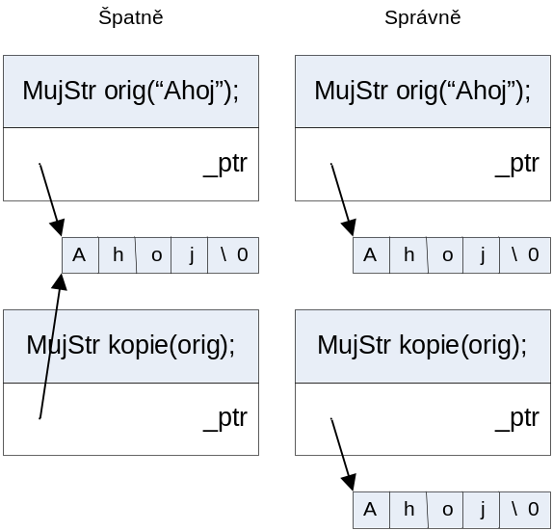
Rule of three
Marshall Cline, 1991
Pokud třída deklaruje jednu z následujících metod, pak měla deklarovat i ostatní:
Destruktor.
Kopírovací konstruktor.
Operátor po přiřazení.
class MujStr {
char *_ptr;
public:
MujStr( const char *str )
{ _ptr = strdup( str ); }
~MujStr()
{ free( _ptr ); }
MujStr( const MujStr& s )
{ _ptr = strdup(s._ptr); }
MujStr& operator=(const MujStr& s) {
free(_ptr);
_ptr = strdup( s._ptr );
}
};
Pokud třída MujStr nebude definovat kopírovací konstruktor, pak vytvoříte-li kopii, dojde při dealokaci originálu k pádu aplikace.

Slide 31
Potlačení kopií
Pokud se Vaše třída nemá kopírovat…
class Nekopiruj {
public:
Nekopiruj()
{ }
~Nekopiruj()
{ }
private:
// potlačení kopií
Nekopiruj( const Nekopiruj& );
void operator=(const Nekopiruj&);
};
Deklaraci kopírovacího konstruktoru a přiřazovacího operátoru provedete v privátní sekci.
Nebudete provádět implementaci těchto metod.
Klient nezkompiluje kód vytvářející kopie Vaší třídy.
I kdyby kompilace prošla, linker nenalezne patřičná těla metod a nesestaví program.
Třídu nelze předávat hodnotou, musíte použít odkazy.
Potlačení kopií je praktický důsledek pravidla třech.

Slide 32
Konstruktory a konverze
Unární konstruktory slouží k typové konverzi směrem do Vaší třídy.
void Zobraz( const CKomplex& );
// implicitní konverze
class CKomplex {
public:
CKomplex( double r=0, double i=0 );
};
int main() {
CKomplex k = 10;
Zobraz(3.14);
}
Víme, že kompilátor kontroluje typ argumentů každé operace.
Pokud dosazený typ neodpovídá deklarovanému, hledá se implicitní konverze.
Občas jsou implicitní (automatické) konverze žádoucí (int na double).
V krajním případě však můžou nešťastně navržené implicitní konverze totálně zamotat hlavu programátora.
Preferujte explicitní konverze. Je to sice více psaní, ale máte plnou kontrolu nad kódem.
Deklarujte unární konstruktory vždy explicitní. U více-árních konstruktorů explicit nemá význam.
Pozor však na defaultní hodnoty parametrů u víceparametrových konstruktorů.
// explicitní konverze
class CKomplex {
public:
explicit CKomplex(double r=0,double i=0);
};
int main() {
CKomplex k(10);
Zobraz(CKomplex(3.14));
}

Slide 33
Konverzní operátory
Sutter: Vyhýbejte se konverzním operátorům a non-explicit konstruktorům.
class MujStr {
char *_ptr;
public:
// konverze dovnitř
MujStr( const char *str );
// konverze ven
operator const char* ()
{ return _ptr; }
};
// provede spojení řetězců
MujStr operator+(MujStr a, MujStr b);
int main() {
MujStr a(“AA”), b(“BB”);
// překlep, chtěl jsem napsat +
cout << a – b << endl;
}
Uvědomte si proč odečtení řetězců projde.
Implicitní konverze otevírají prostor pro nejednoznačné zápisy.
Užitečné jen ve velmi speciálních případech (konverze streamu do bool hodnoty).

Slide 34
Vazby mezi objekty
Určení vazeb mezi objekty je základ objektově orientovaného návrhu.
Třídy A, B spolu buď nesouvisí, nebo mají následující vztah:
Asociace (spojení) – jednosměrná, obousměrná, cyklická. Instance třídy A je schopná zasílat zprávy instanci třídy B.
Agregace (obsažení) – instance A je částí instance B, nicméně doba života instance A není závislá na instanci B. Vazba „HAS-A“.
Kompozice – silnější forma agregace. Instance A je nedílnou součástí instance B. Doba života instance A je omezená na dobu života vlastníka. Vazba „IS-PART-OF“.
Generalizace – Třída B je druhem třídy A. Třída A je základní a B je odvozená třída. Instanci třídy B lze použít všude, kde se očekává třída instance A. Vazba „IS-A“.

Slide 35
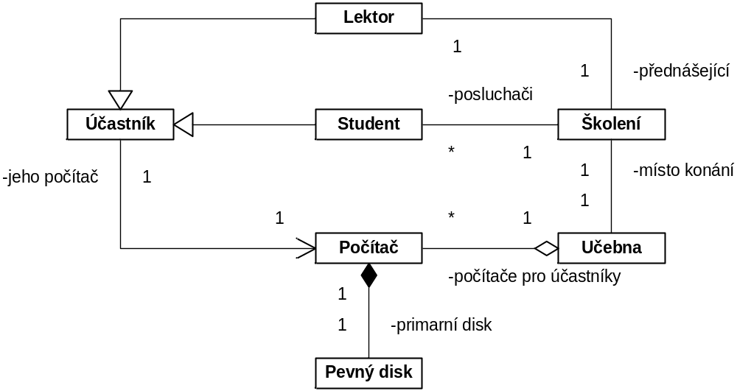
Objektový model
UML poslouží k analýze vazeb mezi objekty.

Slide 36
Implementace vazeb
Tipy k implementaci jednotlivých objektových vazeb.
class PevnyDisk { };
class Pocitac {
PevnyDisk _primarniDisk;
};
class Ucebna {
Pocitac* _pocitace[12];
};
class Ucastnik {
Pocitac* _jehoPocitac;
};
class Student : public Ucastnik {
};
Spojení (asociaci) dosáhnete pomocí ukazatelů, buď přímo v rozhraní třídy, nebo jednotlivých metod.
Agregace je implementována ukazatelem (polem ukazatelů) v rozhraní třídy.
Kompozice omezuje dobu života instancí. Obsažená třída bude atributem vlastníka.
Generalizace vede na veřejnou dědičnost.

Slide 37
Jednoduchá dědičnost
Dědičnost je druhým nejtěsnějším typem vazby (hned po friend třídách).
class Rodic {
int _a; // privátní atribut
public:
void SetA( int a )
{ _a = a; }
};
class Potomek : public Rodic {
};
void Zapis( Rodic r );
int main() {
Potomek p;
// použití zděděné metody
p.SetA(10);
// použití potomka namísto rodiče
Zapis( p );
}
Potomek dědí všechny atributy rodiče.
Potomek dědí všechny metody rodiče s vyjímkou konstruktorů, destruktoru a přiřazení.
Potomek může v libovolném výrazu zastoupit rodiče (Potomek „IS A“ Rodic).
Ukazatel na potomka je kompatibilní s ukazatelem na rodiče.
Můžete docílit významné úspory kódu.
Preferujte agregaci před dědičností. Ne každá třída je vhodným rodičem.

Slide 38
Rozhraní protected
Protected rozhraní je přístupné pro odvozené třídy.
class Rodic {
public:
…
protected:
// libovolný potomek má plný přístup
int _a;
};
class Potomek : public Rodic {
public:
void Smazat() {
_a = 0;
_b = 0;
}
protected:
int _b;
};
Privátní rozhraní je přístupné pouze dané třídě (nebo friend třídám).
Potomek k privátnímu rozhraní přistupovat nemůže.
Rodič může uvážit použití rozhraní protected, aby nediskriminoval možné potomky.
Protected atributy však snižují úroveň zapouzdření. Potomek může přistupovat k protected atributům rodiče bez jeho vědomí.

Slide 39
Přetěžování a překrývání
Překrytím metody zastíníte implementaci rodiče.
class Rodic {
int _a;
double _d;
public:
void set( int a ) // přetíženo
{ _a = a; }
void set( double d ) // přetíženo
{ _d = d; }
};
class Potomek : public Rodic {
public:
// překrytí metod rodiče
void set() {
Rodic::set(0);
Rodic::set(0.0);
}
};
int main() {
Potomek p;
p.set(); // překrytá metoda
p.Rodic::set(0); // originální rodiče
}
Pokud stejný název metody použijete v rámci jedné třídy, jedná se o běžné přetížení.
Pokud potomek deklaruje metodu se stejným názvem jako rodič, jedná se o překrytí (zastínění).
Na instanci potomka nejsou překryté metody rodiče (bez kvalifikace) dostupné.

Slide 40
Inicializace a rušení potomka
Uvědomte si pořadí volání konstruktorů a destruktorů potomka.
Potomek
struct Rodic {
Rodic()
{ cout << “Rodic()\n”; }
~Rodic()
{ cout << “~Rodic()\n”; }
};
struct Potomek {
Potomek()
{ cout << “Potomek()\n”; }
~Potomek()
{ cout << “~Potomek()\n”; }
};
int main() {
Potomek p;
}
Rodic
Struktura instance potomka
Nejprve se vytváří rodič (vnitřní objekt).
Po vytvoření rodiče se vytváří potomek (vnější objekt).
Potomek v konstruktoru může využít atributů již vytvořeného rodiče.
Jako první je rušen potomek. V jeho destruktoru lze využít atributů ještě žijícího rodiče.
Poslední je rušen rodič.

Slide 41
Konstruktory rodiče a potomka
Rodič by měl mít defaultní konstruktor.
// nemá defaultní konstruktor
struct NoDefault {
NoDefault( int ) { }
};
// kompilator nemůže rozvinout
// implicitní defaultní konstruktor
struct Potomek : public NoDefault {
Potomek() : NoDefault(0) { }
};
Pokud má kompilátor rozvinout implicitní kód defaultního konstruktoru potomka, musí rodič poskytovat defaultní konstruktor.
Nemá-li rodič defaultní konstruktor, musíte implementovat konstruktor potomka sami. V seznamu inicializátorů provedete explicitní volání dostupného konstruktoru rodiče.

Slide 42
Neveřejná dědičnost
Není IS-A vazbou, ale agregací.
class Rodic {
public:
void f1()
{ cout << “Rodic::f1\n”; }
void f2()
{ cout << “Rodic::f2\n”; }
};
class Potomek : private Rodic {
public:
// přejmi f1 do public rozhraní
Rodic::f1();
};
int main() {
Potomek p;
p.f1(); // je přístupná
p.f2(); // není přístupná
}
Potomka nelze použít na místo rodiče.
Ukrývá implementaci podobně jako agregace.
Můžete zveřejnit jen část rozhraní rodiče.
 | dědění public | dědění protected | dědění private
rozhraní public | public | protected | private
rozhraní protected | protected | protected | private
rozhraní private | - | - | -

Slide 43
Polymorfismus
Pro mnohotvarost existuje mnoho definic.
Wiki: mnohtvarost je schopností třídy A vypadat a být používána jako třída B.
Bruce Eckel: Mnohotvarost je dalším nástrojem pro separaci rozhraní a implementace. Odděluje hledisko co se má udělat od otázky jak se to má udělat.
Stephen Prata: Mnohotvarost znamená, že určitý kód nebo operace nebo objekty se chovají různě v různých kontextech.
Programmer’s corner: Polymorfismus je schopnost volat různé funkce s použitím jediného typu volané funkce.
Polymorfismus je runtime vazba mezi abstraktním a konkrétním typem.
Polymorfismus v C++ závisí na virtuálních metodách.

Slide 44
Základní třída typu Zaměstnanec
Prozkoumejme kategorie základních tříd.
class Zamestnanec {
string _jmeno, _prijmeni;
string _oddeleni;
date _datum_nastupu;
};
// Manager IS-A Zamestnanec
class Manager : public Zamestnanec {
set<Zamestnanec*> _skupina;
short _uroven;
};
Základní třída Zaměstnanec je plně konkrétní.
Zaměstnanec určitě bude deklarovat vlastní konstruktory.
Klient určitě vytváří instance zaměstnance.
Manager je speciálním typem zaměstnance, dědí všechny atributy i metody.
Můžete, ale také nemusíte nalézt uplatnění pro virtuální metody.
Zamestnanec
Manager

Slide 45
Abstraktní základní třídy
Ne každá základní třída je plně konkrétní (jako Zaměstnanec).
Abstraktní základní třídy (ABC) nemají samostatně význam.
Předepisují společné chování (rozhraní) potomků pomocí virtuálních metod.
Pokud ABC neobsahuje ryze virtuální metody, lze vytvořit jejich instanci.
Instance třídy Útvar je nicméně útvar bez tvaru.
Virtuální metody uvnitř ABC často nelze smysluplně implementovat.
Útvar
Trojúhelník
Obdélník
Kruh
Živočich
Savci
Ryby
Ptáci
Člověk
Kapr
Špaček

Slide 46
Brzká vazba volání metod
Early binding je v C++ implicitním způsobem volání metody.
struct Nastroj {
void Hraj()
{ cout << “ticho\n”; }
};
struct Trubka : public Nastroj {
void Hraj()
{ cout << “Tramtadadaa\n”; }
};
struct Housle : public Nastroj {
void Hraj()
{ cout << “Fidli fidli\n”; }
};
void Zahraj(Nastroj* nastroj)
{ nastroj->Hraj(); }
int main() {
Trubka trubka;
Housle housle;
Zahraj(&trubka);
Zahraj(&housle);
}
Existují tři metody hraj: Nastroj::Hraj, Trubka::Hraj, Housle::Hraj.
Uvnitř funkce zahraj kompilátor rozhoduje, kterou zavolat.
Může se zavolat funkce Hraj z třídy Trubka či Housle, protože právě tyto instance jsme dosadili za parametr.
Může volat pokaždé Hraj ze třídy Nastroj, protože právě tento typ vidí kompilátor při kompilaci funkce Zahraj.
Rozlišujeme mezi statickým typem viditelným v době kompilace a dynamickým typem vznikajícím až za běhu programu.
Brzká vazba používá statický typ a je nutně rychlejší (skok na konstantní adresu funkce).
Proto vidíme na výstupu „ticho“.

Slide 47
Pozdní vazba volání metod
Late binding je v C++ volitelným mechanismem.
struct Nastroj {
virtual void Hraj()
{ cout << “ticho\n”; }
};
struct Trubka : public Nastroj {
void Hraj()
{ cout << “Tramtadadaa\n”; }
};
struct Housle : public Nastroj {
void Hraj()
{ cout << “Fidli fidli\n”; }
};
void Zahraj(Nastroj* nastroj)
{ nastroj->Hraj(); }
int main() {
Trubka trubka;
Housle housle;
Zahraj(&trubka);
Zahraj(&housle);
}
Metody, které mají být volány pozdní vazbou označíme jako virtuální.
Uvnitř funkce zahraj kompilátor bere v úvahu aktuální typ instance.
Na výstupu vidíme hrát trubku i housle.
Pozdní vazbou získáte další stupeň volnosti v návrhu (polymorfních) tříd.
Virtuální metody jsou nicméně zatížené paměťovou i runtime penalizací.

Slide 48
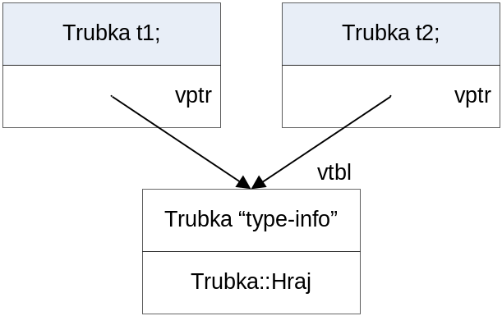
Penalizace virtuálních funkcí
Penalizace běhu programu není velká.
struct Nastroj {
virtual void Hraj()
{ cout << “ticho\n”; }
};
struct Trubka : public Nastroj {
void Hraj()
{ cout << “Tramtadadaa\n”; }
};
struct Housle : public Nastroj {
void Hraj()
{ cout << “Fidli fidli\n”; }
};
C++ určuje chování virtuálních funkcí, implementace je na tvůrci kompilátoru.
Do instance je vložen ukazatel (vptr) na tabulku virtuálních funkcí (vtbl).
Tabulka virtuálních funkcí je společná pro všechny instance dané třídy.
Vedle adres virtuálních funkcí obsahuje i informaci o dynamickém typu instance.
Vptr je buď před atributy (Visual C++, C++ Builder) nebo za nimi (GCC, DEC CXX).
Při volání virtuální funkce kompilátor dereferencuje vptr a uvnitř vtbl hledá adresu dané funkce, na kterou předá řízení.
Volání virtuální funkce je cosi jako runtime switch.
Nelze použít v konstruktoru a destruktoru!

Slide 49
Virtuální destruktor
Každá základní třída by měla mít virtuální destruktor.
struct Nastroj {
Nastroj()
{ cout << “Nastroj\n”; }
virtual ~Nastroj()
{ cout << “~Nastroj\n”; }
};
struct Trubka : public Nastroj {
Trubka()
{ cout << “Trubka\n”; }
~Trubka()
{ cout << “~Trubka\n”; }
};
int main() {
// vytvoř instanci potomka
// ulož ji do ptr na základní tř.
Nastroj *ptr = new Trubka;
…
// smaž potomka přes ukazatel
// na základni třídu
delete ptr;
}
Navrhujete-li základní třídu tak, aby z ní klient mohl dědit, nesmíte zapomenout na virtuální destruktor.
Jestliže třída nástroj nebude mít virtuální destruktor, pak se pro jeho volání použije brzká vazba.
Pokud klient smaže instanci potomka přes ukazatel na jeho základní třídu, nebude se volat destruktor potomka.
Nechcete-li udělat destruktor základní třídy virtuální, dejte ho alespoň do protected rozhraní (kompilátor nedovolí mazání přes ukazatel na základní třídu).

Slide 50
Přehled C++ přetypování
Stroustrup: Přetypování ve stylu jazyka C je příliš nedbalé.
Vyberte přetypování, které nejlépe vyjadřuje Váš úmysl.
dynamic_cast | Výhradně určen pro přetypování odkazů polymorfických tříd (s virtuální metodou). Přetypuje ukazatel základní třídy na potomka. Za běhu programu se kontroluje, zda-li je konverze možná. Připřetypování ukazatelů vrací NULL, u referencí bad_cast vyjímku, pokud není možno přetypování provést.
const_cast | Jako jediný přetypovací operátor umožňuje odstranit nebo přidat kvalifikátor typu (const, volatile).
static_cast | Umožňuje přetypovat ukazatel odvozené třídy na základní (lze provést i implicitně) a obráceně (není povoleno implicitně). Umožňuje provádět explicitně definované konverze tříd i základních typů.
reinterpret_cast | Umožňuje přetypovat ukazatel, na libovolný jiný typ ukazatele, nebo do celočíselného typu a obráceně. Resultuje v prostou binární kopii obsahu, bez jakékoli kontroly významu.
http://www.codeguru.com/forum/showthread.php?t=312456

Slide 51
dynamic_cast
Přetypování s kontrolou za běhu programu.
struct Nastroj {
virtual void Hraj()
{ cout << “ticho\n”; }
};
struct Trubka : public Nastroj {
void Hraj()
{ cout << “Tramtadadaa\n”; }
};
int main() {
Nastroj *p1 = new Trubka;
Nastroj *p2 = new Nastroj;
// přetypování je korektní
Trubka* t1;
t1 = dynamic_cast<Trubka*>(p1);
assert( t1 != NULL );
// přetypování není možné
Trubka* t2;
t2 = dynamic_cast<Trubka*>(p2);
assert( t2 == NULL );
}
Provádí bezpečný „downcasting“ odkazů.
Existence vtable uvnitř tříd je nutností.
Je součástí RTTI.
Je pomalejší než ostatní přetypování.
Uspěje, pokud přetypovávaný odkaz je přímo danou třídou nebo jejím potomkem.

Slide 52
typeid, type_info
RTTI = Run-time type information.
struct Nastroj {
virtual void Hraj()
{ cout << “ticho\n”; }
};
struct Trubka : public Nastroj {
void Hraj()
{ cout << “Tramtadadaa\n”; }
};
int main() {
Nastroj *p1 = new Trubka;
Nastroj *p2 = new Nastroj;
// zobrazí názvy tříd
cout << typeid(*p1).name();
cout << typeid(*p2).name();
// type_info se umí porovnávat
if(typeid(Trubka) == typeid(*p1))
cout << “p1 je trubka\n”;
}
RTTI může být potlačeno v nastavení projektu.
Operátor typeid vrací instanci třídy type_info.
Metoda type_info::name vrací název třídy, který je však závislý na tvůrci kompilátoru (nepřenositelný).
Instance type_info lze porovnávat.

Slide 53
Abstraktní třídy
Má-li třída jedinou ryze virtuální metodu, stává se abstraktní.
// Nástroj je abstraktní třídou
struct Nastroj {
// ryze virtuální metoda
virtual void Hraj() = 0;
virtual ~ Nastroj() = 0
{ }
};
// Trubka není abstraktní třídou
struct Trubka : public Nastroj {
// překrytí ryze virtuální metody
void Hraj()
{ cout << “Tramtadadaa\n”; }
~Trubka()
{ }
};
int main() {
// nelze vytvořit instanci nástoje
// pouze jeho potomků
Nastroj *ptr = new Trubka;
ptr->Hraj();
delete ptr;
}
Ryze virtuální metoda zpravidla nemá žádné tělo.
Ryze virtuální destruktor ovšem tělo mít musí.
Abstraktní třída je neúplná, nelze vytvořit její instanci.
Slouží jen jako základní třída (Abstract Base Class = ABC).
Potomek musí překrýt všechny ryze virtuální metody, aby nebyl abstraktní.
Abstraktní třída definuje rozhraní, potomek přidává konkrétní implementaci.
Notes:
Konkrétní třída typu Zaměstnanec/Manager stroustrup 12.2 versus abstraktní Utvar/Kolečko Strustrup 12.3

Slide 54
Rozhraní - Interface
Interface classes / protocol classes.
class ITrace {
public:
virtual void TraceEnter( const char* msg ) = 0;
virtual void TraceLeave( const char* msg ) = 0;
virtual void TraceInfo( const char* msg ) = 0;
};
Abstraktní třídy, bez datových členů, kde jsou všechny metody ryze virtuální.
Velikost všech rozhraní je stejná (obsahují jenom vptr).
Pokud klient má vytvářet a mazat potomky, přidáte non-inline virtuální destruktor s prázdným tělem.
Rozhraní často skládáme pomocí vícenásobné dědičnosti.
Výhodné pro EXE-DLL rozhraní.

Slide 55
Ukrývání implementace pomocí rozhraní
Stroustrup: Each interface class is a handle to an implementation class.
class IUnknown {
public:
virtual HRESULT QueryInterface(REFIID iid, void** ppvObject) = 0;
virtual ULONG Addref( void ) = 0;
virtual ULONG Release( void ) = 0;
};
int main() {
…
IUnknown* ptr = NULL;
CoCreateInstance( CLSID_LIB, NULL, CLSCTX_ALL, IID_IFACE, &ptr );
…
ptr->Release();
}
Podobné vlastnosti jako Pimpl idiom.
Klient nevidí detaily implementace.
Klient zpravidla nepoužívá new/delete k vytvoření/zrušení implementační třídy.
Lze docílit „location transparency“ (in-process, out-of-process).
Základ COM technologie.

Slide 56
Dobrá základní třída
Shrnutí požadavků na základní třídu.
Nejlepší základní třída je abstraktní.
Nemá-li třída ryze virtuální metodu a trváte-li na abstraktní třídě, udělejte ryze virtuální veřejný destruktor.
Základní třída má buď veřejný virtuální destruktor, nebo chráněný (protected) nevirtuální destruktor.
Základní třída by měla mít přístupný defaultní konstruktor. Abstraktní třídy zpravidla konstruktory vůbec nemají.
V základní třídě zpravidla potomkům nabídnete chráněné (protected) rozhraní (metody).
Protected atributy se nedoporučují.

Slide 57
Vícenásobná dědičnost (MI)
Nejjednodušší způsob jak vytvořit „barevný bod“ či „dočasnou sekretářku“.
// knihovna obsahujíci třídu Bod
class Bod {
int _x, _y;
};
// knihovna obsahující třídu Barva
class Barva {
long _barva;
};
// klientský kód
class BarevnyBod
: public Bod, public Barva
{
public:
void Nakresli();
};
Odvozená třída může dědit z více základních tříd.
V praxi může ušetřit mnoho zbytečného kódu.
Vhodné pro kombinování navzájem nesouvisejících základních tříd z různých modulů/knihoven.
Nutno používat obezřetně.

Slide 58
Opakovaná dědičnost
Základní třídy mohou mít společného předka (repeated inheritance).
1) Replikovaná dědičnost
2) Sdílená (shared) dědičnost
Buffer
Buffer
DataCompressor
ReadBuf
WriteBuf
AudioPlayer
VideoPlayer
ReadWriteBuf
MediaPlayer
// replikovaná dědičnost je
// v C++ implicitní
class Buffer { };
class ReadBuf : public Buffer
{ };
class WriteBuf : public Buffer
{ };
class ReadWriteBuf
: public ReadBuf, public WriteBuf
{ };
// sdílená dědičnost je virtuální
class DataCompressor { };
class AudioPlayer
: public virtual DataCompressor { };
class VideoPlayer
: virtual public DataCompressor { };
class MediaPlayer: public AudioPlayer
, public VideoPlayer
{ };
Notes:
15.2.3 Replicated Base Classes [hier.replicated] Stroustrup

Slide 59
Acyklický graf instance
Virtuální dědičnost vykazuje paměťovou režii uvnitř instance.
Nejvyšší
Všechny virtuální bázové třídy daného typu odkazují na stejný objekt, bez ohledu na to, kde v hierarchii leží.
Podobjekty Levá a Pravá mají ukazatel (nebo nějaký jeho ekvivalent) s jehož pomocí sdílejí objekt Nejvyšší.
Levá
Pravá
Nejnižší
Levá
Pravá
Nejnižší
Nejvyšší

Slide 60
Virtuální dědičnost
Sdílení základní třídy má vliv na inicializaci instance.
struct V {
V(int v) { }
};
struct A : virtual V {
A(): V(0) { }
};
struct B : virtual V {
B(): V(1) { }
};
// seznam inicializátorů musí
// obsahovat i konstruktor virtuální
// báze
struct C : A, B {
C(): A(),B(),V(2)
{ }
};
Konstruktory se provádí v pořadí výskytu v seznamu základních tříd.
Vyjímkou je virtuální základní třída, která musí být vytvořena před třídami svých potomků.
Virtuální základní třída je vytvořena jen jednou, svojí nejvíce odvozenou třídou.
Při vytvoření třídy C jsou explicitní volání konstruktorů V(0), V(1) ignorována.

Slide 61
Zpracování chyb pomocí vyjímek
Striktní oddělení pozitivního kódu od defenzivního.
Autor knihovny může detekovat chyby za běhu programu, ale obecně neví jak je ošetřit.
Uživatel knihovny ví jak chyby ošetřit, ale nemůže je detekovat.
Pojem vyjímka (exception) je prostředníkem mezi výše uvedenými problémy.
Když funkce narazí na problém, který sama nedokáže vyřešit, vyhodí (throw) vyjímku a doufá, že přímý či nepřímý volající vzniklý problém vyřeší.
Funkce, která může daný problém vyřešit, vyjímku zachytí (catch) a ošetří.

Slide 62
Tradiční zpracování chyb
Jaké máme alternativy k použití vyjímek?
Pokud se vyskytne problém, který nelze lokálně vyřešit můžete:
Ukončit program.
  Přesně takhle se chová nezachycená vyjímka.
Vrátit hodnotu reprezentující chybu.
  Často nemožné pokud chybová hodnota koresponduje s legální (atoi). Je nutno pokaždé kontrolovat návratovou hodnotu, což může klidně zdvojnásobit velikost programu.
Vrátit legální hodnotu a ponechat program v nelegálním stavu.
  Volající funkce si nemusí všimnout, že je program v invalidním stavu. Mnoho funkcí z C-knihoven nastavuje errno globální proměnnou. Málokdo ji ovšem testuje.
Zavolat funkci připravenou pro případ chyby.
  Jenže co udělat uvnitř? Asi jeden z bodů 1 až 3.

Slide 63
Syntaxe spojená s vyjímkami
Vyjímky mohou být libovolného typu, tak proč si nepřipravit speciální třídy.
class MathErr { };
class ZeroDivide : public MathErr
{ };
int muldiv( int a, int b, int c ) throw (ZeroDivide)
{
if( c == 0 ) throw ZeroDivide();
return a * b / c;
}
int main() {
try {
muldiv(3, 2, 0);
}
catch( MathErr& e ) {
// ošetři zachycenou vyjímku
}
}
Vyjímku vyhodíte pomocí throw.
Throw je jako return, okamžitě ukončí funkci a všechny lokální objekty se korektně zruší.
Kód kde předpokládáte vyjímky obalíte try blokem, za kterým následuje jeden či více bloků catch.

Slide 64
Znovu-vyhození vyjímky
Vyjímku lze zachytit a poslat dál.
void fn() {
Product *p = NULL;
try {
// kód, který způsobí vyjímku
p = new Product;
if( p->read() ) {
}
delete p;
}
catch( … ) {
// vyjimka je zachycena
// částečně ošetřena
delete p;
// a poslána dál
throw;
}
}
Vyjímku můžete jen částečně ošetřit.
Vhodné třeba k uvolnění zdrojů
Výpustka - ellipsis (…) zachytí libovolnou vyjímku.

Slide 65
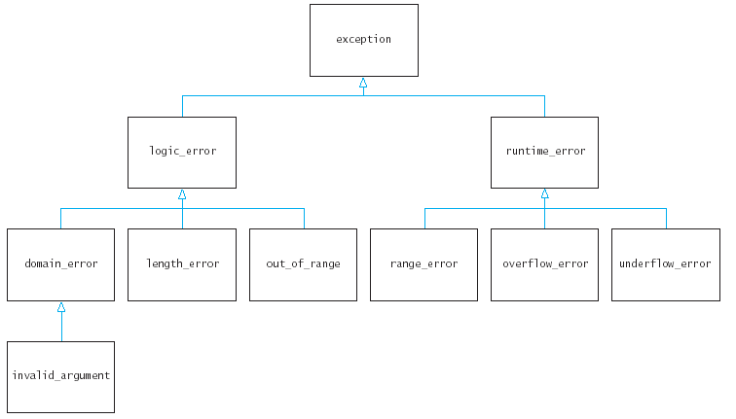
Standardní C++ vyjímky
Pokud můžete, používejte standardní C++ vyjímky.
Vyskytne-li se logic_error,nemá cenu operaci opakovat.
Vyskytne-li se runtime_error, jisté šance k úspěšnému znovuprovedení operaci máme.

Slide 66
Detekce vyjímky v destruktoru
Destruktor je na vyjímky velice citlivé místo.
// úvod do problému
class X {
public:
~X() { throw 1; }
};
void f() {
X x;
throw 2;
} // volá X::~X (vyhodí vyjímku),
// program volá terminate()
// není o moc lepší
X::~X() {
if( !uncaught_exception() )
throw 1;
}
Destruktor se volá buď když je lokální objekt rušen, nebo při explicitním delete příkazu.
Při odvíjení způsobeném vyjímkou.
Program padá pokud v destruktoru způsobíte vyjímku, když už je jiná aktivní.
uncaught_exception vrací true pokud je destruktor volaný z důvodu nezpracované vyjímky.
Destruktory tříd by vůbec neměli vyhazovat vyjímky.
Herb Sutter: "Destructors That Throw and Why They're Evil"

Slide 67
Kritika vyjímek
Používání vyjímek není zárukou korektního zpracování chyb.
Prostudujte následující článek
Tom Cargill, „Exception handling: A false sense of security“
http://www.informit.com/content/images/020163371x/supplements/Exception_Handling_Article.html
Je občas problém zajistit, aby vyjímka letící od throw směrem ke catch nenadělala cestou víc škody než užitku.

Slide 68
Lidé
Kdo je kdo v C++

Slide 69
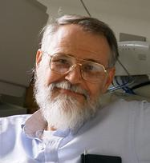
Brian Kernighan
*1942 Toronto
Spolutvůrce operačního systému UNIX
Spoluautor knihy „The C Programming Language“
Spolutvůrce programovacího jazyka AWK
http://cm.bell-labs.com/who/bwk/
http://www.cs.princeton.edu/~bwk/

Slide 70
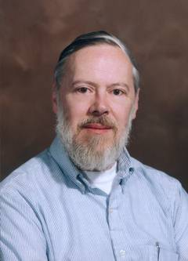
Dennis Ritchie
* 1941 New York
† 2011 New Jersey
Spolutvůrce operačního systému UNIX
Autor jazyka C
Spoluautor knihy „The C Programming Language“
http://cm.bell-labs.com/cm/cs/who/dmr/

Slide 71

Bjarne Stroustrup
* 11.6.1950 Aarhus, Dánsko
Profesor na Texas A&M University
Tvůrce jazyka C++ a prvního kompilátoru.
http://research.att.com/~bs/
http://www.stroustrup.com/Programming/
Knihy
The C++ programming language
The Design and evolution of C++
Programming: Principles and practice using C++

Slide 72

Scott Meyers
Přední autor C++ publikací.
http://www.aristeia.com/
Knihy
Effective C++
More effective C++
Effective STL

Slide 73

Herb Sutter
Prominentní C++ expert.
C++ software architekt u Microsoftu.
Dlouholetý člen ISO C++ výboru.
http://www.gotw.ca/
http://herbsutter.com/
Knihy
Exceptional C++
More exceptional C++
C++ coding standards (společne s A.Alexandresu)

Slide 74

Marshall P. Cline
President MT Systems Company
Oficiální C++ FAQ
Internetové fórum comp.lang.c++
http://www.parashift.com/c++-faq/
Knihy
C++ FAQs

Slide 75
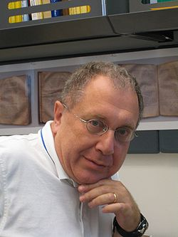
Alexander Stepanov
* 16.11.1950 Moskva
Autor STL, 1993 HPLabs
http://www.stepanovpapers.com/

Slide 76
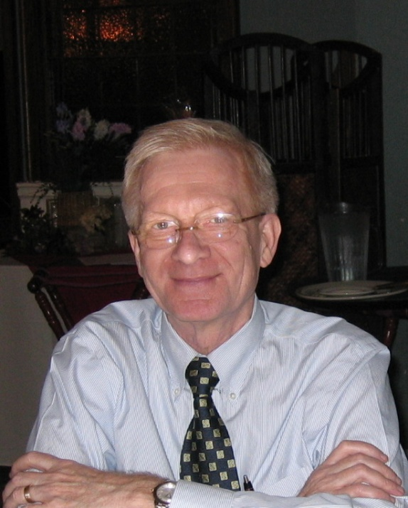
David R. Musser
Prosazuje principy generického programování od 1971.
http://www.cs.rpi.edu/~musser/
Knihy
STL Tutorial and Reference Guide
The C++ Standard Template Library

Slide 77

P. J. Plauger
Autor Sci-Fi povídek.
President of Dinkumware, Ltd.
ISO C++ standard comittee converner.
http://www.plauger.com/index.html
Knihy
The C++ Standard Template Library
Standard C Library
Software tools

Slide 78

Andrei Alexandrescu
Narozen v Rumunsku.
Přední expert v oblasti pokročilého C++ programování.
Bubeník v rockové kapele, bývalý výsadkář rumunské armády.
http://erdani.org/
Knihy
Modern C++ design
C++ coding standards (společne s A.Alexandresu)

Slide 79
A další … jak to vidí Stroustrup
Dave Abrahams - formulated the exception guarantees, library provider, Boost co-founder, template metaprogramming guru, author
Andrei Alexandrescu - author
Matt Austern - STL implementor, library WG chair, author
Tom Cargill - early C++ user, critic, and author (exception safety problems, language size problems)
John Carolan - first C++ business (not counting AT&T), porter and speaker
Marshall Cline - C++ FAQ
Jim Coplien - early adventurous user, popularized the notion of idiom (frm which "Pattern" borrowed a fair bit), author
Steve Clamage - early C++ compiler, C++ standards committee chairman, Sun representative
Hans-Jurgen Boehm - (C and) C++ garbage collectors - C++ concurrency and memory model work
Beman Dawes - Boost founder, rare user point-of-view in standards committee
Bruce Eckel - early C++ author, conference organizer
Eric Gamma (and the rest of the gang of 4) - design patterns, early GUI, C++ banking software
Francis Glassborow - ACCU founder, edition, and reviewer. UK committee member/delegate for a decade or so
Kevlin Henney - author, inventor and/or popularisor of many technniques
Michi Henning - CORBA book, ICE
Andrew Koenig - author, C++ project editor, contributor to many language features, manipulators
Doug Lea - CORBA binding
Stan Lippman - author, editor of "The C++ Report"
Dmitri Lenkov - founded the ANSI C++ committee
Doug McIlroy - Bell Labs' most influential "critic" of early C++, languages and systems guru
Nathaen Myer - traits
Scott Meyers - author
Kristen Nygaard - inventor of Simula and OOP/OOD, many discussions on aims and means of programming
PJ Plauger - defender of the C-view of C++, library vendor
Tom Plum - defender of the C-view of C++, conformance suite
Martin O'Riorden - early Cfront porter, first Microsoft C++ comiler, very Microsoft and Ireland representative
Dough Schmidt - ACE, TAU, CORBA book
Jerry Schwartz - iostreams (the original stream were mine), years on the standards committee
Jonathan Shopiro - first C++ standards project editor, writer of many early libraries, CORBA C++ binding
Alex Stepanov - the STL
Herb Sutter - author, columnist, designer of C++/CLI, ISO convener
Mike Tiemann - Cygnus founder, first author of GNU C++, wrote GPL-lite to allow use of C++ libraries
Todd Veldhuizen - template metaprogramming, expression templates, proved C++ template instantiation Turing complete, MTL

